Slide 1
В номере №1:
Физикус
Давление
Задачи по теме
Ребусы
Кроссворды
Проверка знаний.
Обучающая газета для школьников
Автор: Семенчук Виктор

Slide 2
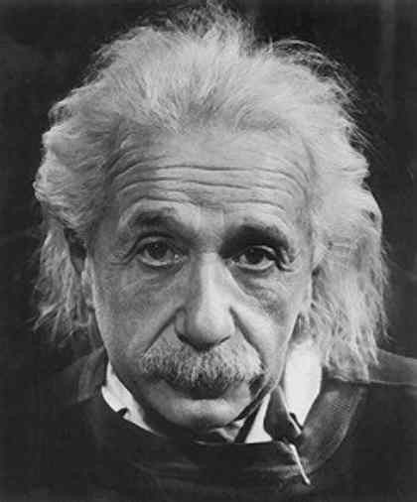
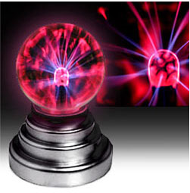
Добро пожаловать юные физики!
Сегодня мы изучим тему давление. Поэтому давайте изучать вместе!
1

Slide 3
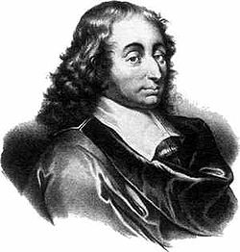
Блез Паскаль
Родился 19 июня 1623 года.
Паскаль родился в городе
Клермон-Ферран (французская провинция Овернь) в семье председателя налогового управления Этьена Паскаля и Антуанетты Бегон, дочери сенешаля Оверни. У Паскалей было трое детей — Блез и две его сестры: младшая — Жаклин и старшая — Жильберта. Мать умерла, когда Блезу было 3 года. В 1631 году семья переехала в Париж.
Блез рос одарённым ребёнком. Его отец Этьен самостоятельно занимался образованием мальчика; Этьен и сам неплохо разбирался в математике — дружил с Мерсенном и Дезаргом, открыл и исследовал неизвестную ранее алгебраическую кривую, с тех пор получившую название «улитка Паскаля», входил в комиссию по определению долготы, созданную Ришельё.
Блез Паскаль прекрасный физик. Пришёл к выводу о давлении. Этот вывод называют законом Паскаля.
2

Slide 4

А знаете ли вы, что…
Единицей измерения давления является «Па».
Давление находится по формуле
Давление высокое при высокой температуре и большой силе давления.
Давление не высокое если сосуд, где есть давление, большого объёма, если большая площадь поверхности.
3

Slide 5
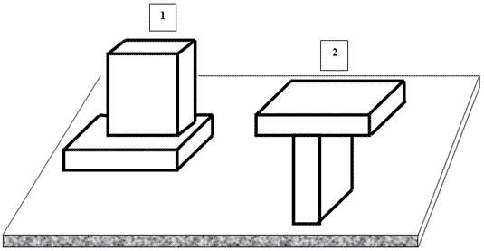
Словарик Физикуса
Давление – это физическая величина,
численно равная силе давления,
действующей перпендикулярно
поверхности на единице площади
поверхности.
4

Slide 6
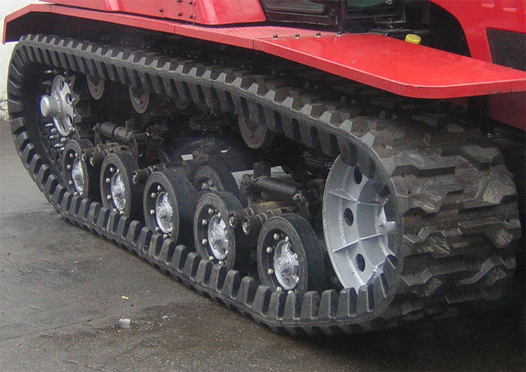
Качественные задачи
1) Почему у тракторов делают широкие гусеницы? Почему на гусеницах есть острые выступы? Почему не разрешено ездить по асфальту на гусеничных тракторах?
5

Slide 7
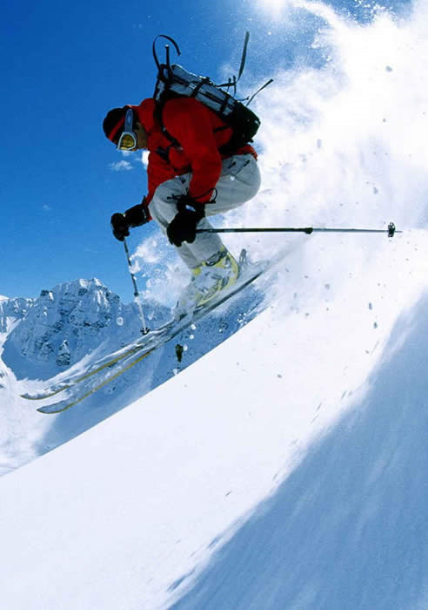
Качественные задачи
2) Почему на лыжах можно продвигаться по рыхлому снегу, а в то время как без лыж ноги в нём увязнут?
6

Slide 8
Расчётные задачи
1) Сила 100 Н действует на площадь 0,02 м². Определите давление.
2) Розетки прессуют из специальной массы, действуя на неё силой 37500 Н. Площадь розетки 0,0075 м². Под каким давлением прессуют розетки?
7

Slide 9
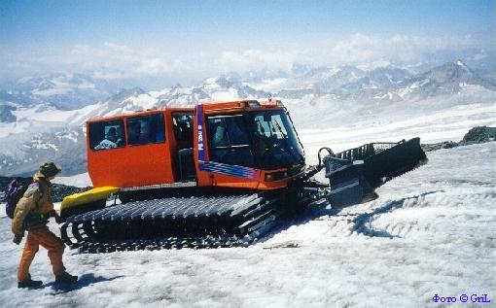
Расчётные задачи
3) Лёд выдерживает давление 90 кПа. Пройдёт ли по этому льду трактор массой 5,4 т, если он опирается на гусеницы общей площадью 1,5 м²?
8

Slide 10
Расчётные задачи
4) Токарный станок массой 300 кг опирается на фундамент четырьмя ножками. Определите давление станка на фундамент, если площадь каждой ножки 50 см².
9

Slide 11
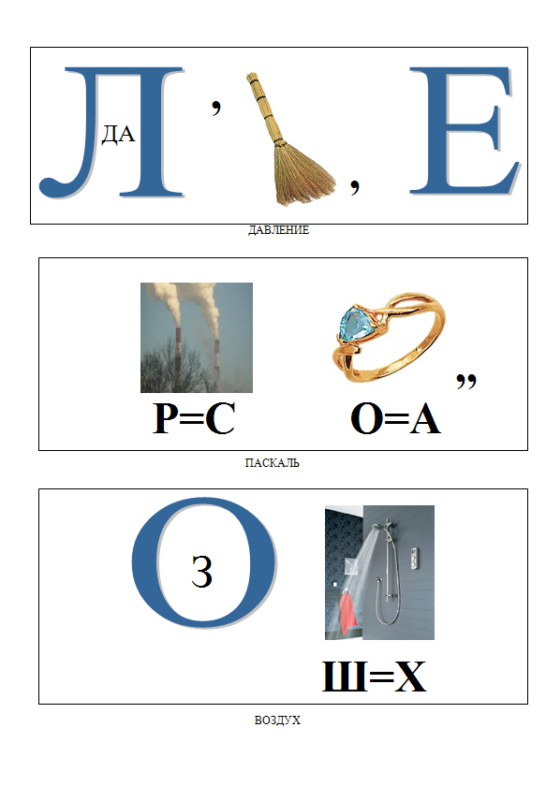
Ребусы
10

Slide 12
Ребусы
11

Slide 13
Ребусы
12

Slide 14
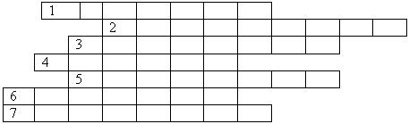
Кроссворд
1.Единица измерения давления 2.Величина, характеристика вещества, от которой зависит давление. 3. Физическая величина, о которой мы сегодня говорили. 4. Физическая величина, от которой зависит давление жидкости на определённом уровне. 5. Агрегатное состояние вещества, о давлении которого мы говорили.
13

Slide 15
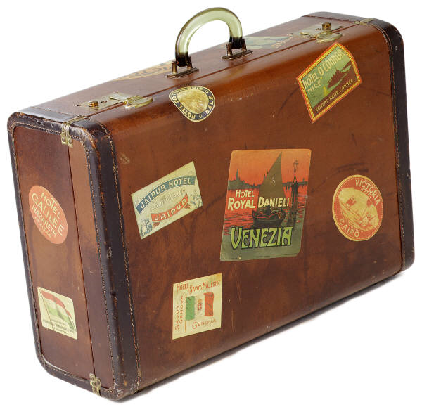

Проверка знаний «Верно или неверно»
5. Мы сегодня говорили о мощности.
2. Формула по которой находится давление
4. Закон о давлении называется законом Паскаля
1. Давление измеряется в Паскалях.
3. Давление всегда одинаковое.

